Slide 1


Development of Defense Game based on UNITY
UNITY
DEFENSE GAME #7
공개SW프로젝트 8조 김래향, 김민선

Slide 2
목차
Development of Defense Game based on UNITY
컵케이크 타워
구매
업그레이드
판매
타워 배치 매커니즘

Slide 3
진행 상황
Development of Defense Game based on UNITY
① 컵케이크 구매, 업그레이드, 판매 거래 시스템 구현
② 컵케이크 구매 후 배치 매커니즘
③ 특정 컵케이크 선택 매커니즘
④ 게임 오버 조건(승리/패배)
⑤ 게임 진행 상황 추적
⑥ 게임 레벨화 ⑦ UI 변경
Notes:
본 프로젝트에 사용되는 소스코드는 MIT라이선스가 적용되어있음. 수정, 배포, 상업적 판매 모두 허용되는 자유로운 라이선스임.

Slide 4
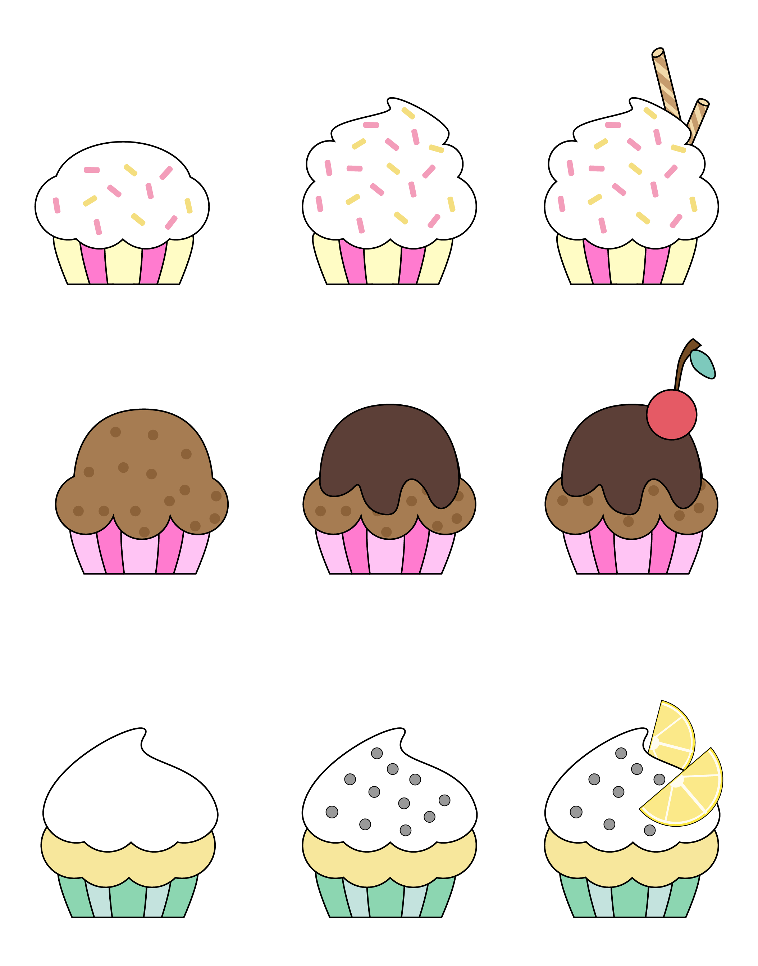
컵케이크 타워
Development of Defense Game based on UNITY
Sprinkle Cupcake Tower
Chocolate Cupcake Tower
“ 판다를 공격하는 발사체가 나가는 곳 ”
Lemon Cupcake Tower
Notes:
본 프로젝트에 사용되는 소스코드는 MIT라이선스가 적용되어있음. 수정, 배포, 상업적 판매 모두 허용되는 자유로운 라이선스임.

Slide 5
컵케이크 타워 Script
Development of Defense Game based on UNITY
PARENT
TradeCupcakeTowers
모든 컵케이크 타워가 공통적으로 지녀야 하는 함수들
TradeCupcakeTowers
_buying
TradeCupcakeTowers
_upgrading
TradeCupcakeTowers
_selling
컵케이크 구매
컵케이크 업그레이드
컵케이크 판매
CHILD
CHILD
CHILD
“ 상속 ”
Notes:
본 프로젝트에 사용되는 소스코드는 MIT라이선스가 적용되어있음. 수정, 배포, 상업적 판매 모두 허용되는 자유로운 라이선스임.

Slide 6
부모 클래스
Development of Defense Game based on UNITY
TradeCupcakeTowers
① 컵케이크 타워 구매, 판매 및 업그레이드를 하기 위한 아이콘 클릭 여부를 확인하는 변수
② 거래를 해야 하기 때문에 현재 플레이어가 가지고 있는 슈거미터의 양(통화, 돈)을 저장하는 변수
③ 현재 선택된 컵케이크를 확인 및 저장하는 변수
모든 컵케이크 타워가 지니고 있어야 하는 변수 위주로 작성된 부모 클래스
using UnityEngine.EventSystems;
사용자의 마우스 클릭을 감지

Slide 7
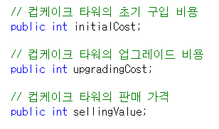
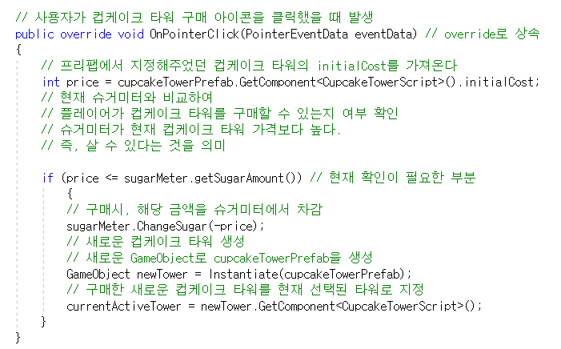
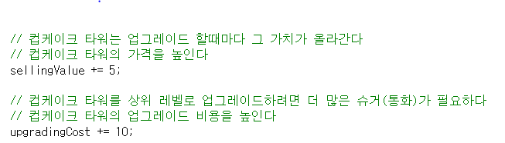
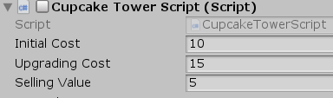
자식 클래스 ( 구매 )
Development of Defense Game based on UNITY
sugarMeter 변수로부터 getSugarAmount라는 함수를 통해 참조시켜야 함
CupcakeTowerScript
TradeCupcakeTowers_buying

Slide 8
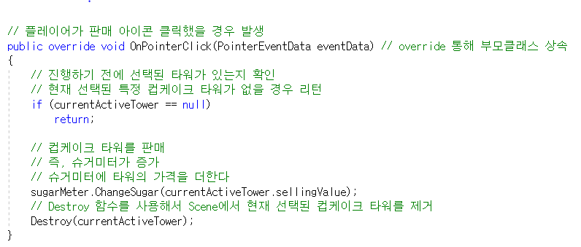
자식 클래스 ( 판매 )
Development of Defense Game based on UNITY
TradeCupcakeTowers_selling

Slide 9
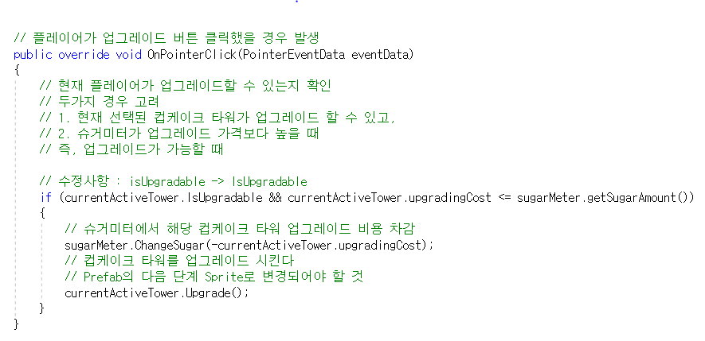
자식 클래스 ( 업그레이드 )
Development of Defense Game based on UNITY
TradeCupcakeTowers_upgrading

Slide 10
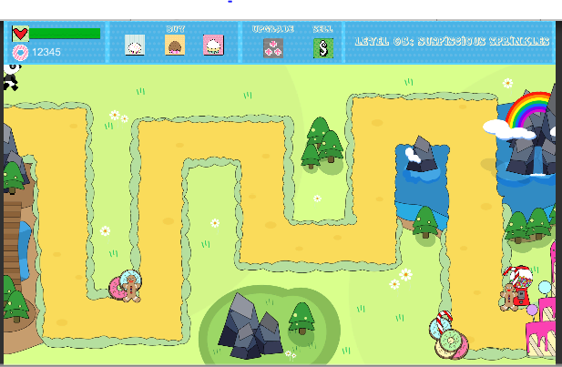
화면 구성
Development of Defense Game based on UNITY
BUY UI
UPGRADE UI
SELL UI
컵케이크 타워 구매시 배치 매커니즘 필요

Slide 11
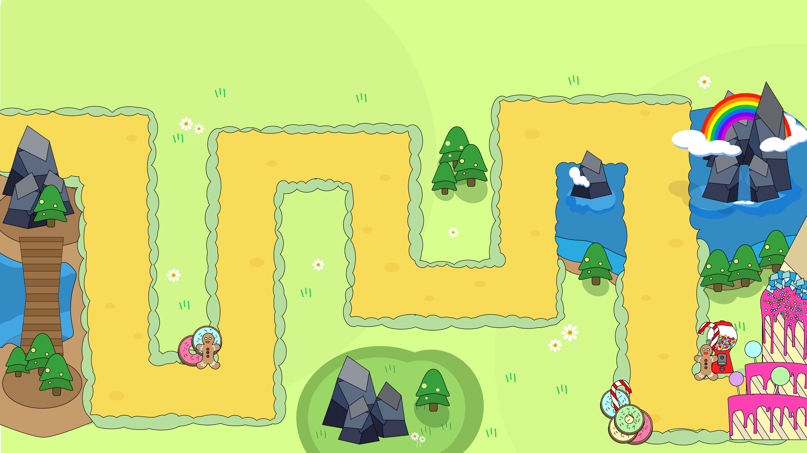
화면 구성
Development of Defense Game based on UNITY
Collider 1
5
3
4
2
9
7
10
8
6

Slide 12
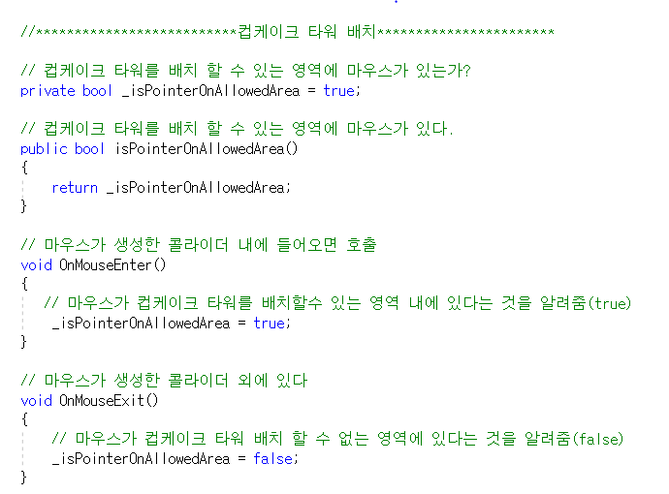
컵케이크 타워 배치
Development of Defense Game based on UNITY
마우스가 Collider 안에 존재 – 컵케이크 타워 설치 가능
마우스가 Collider 밖에 존재 – 컵케이크 타워 설치 불가능

Slide 13
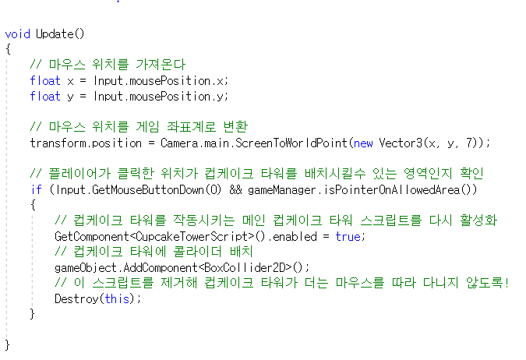
컵케이크 타워 배치
Development of Defense Game based on UNITY
PlacingCupcakeTower

Slide 14
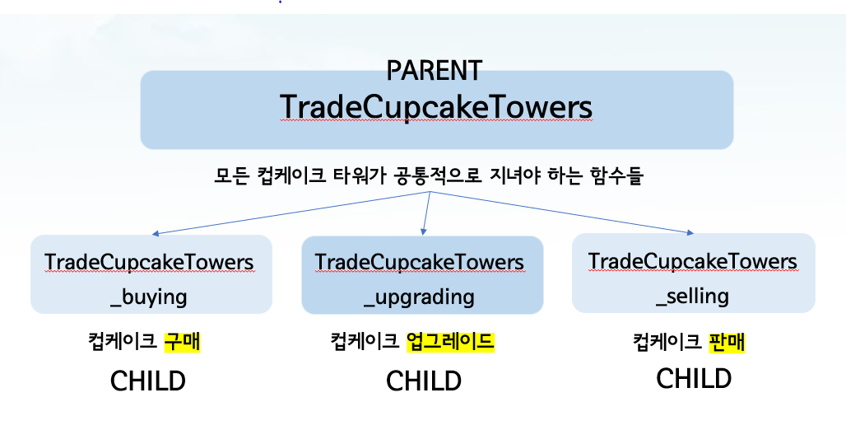
Script
Development of Defense Game based on UNITY
PlacingCupcakeTower
컵케이크 타워 매커니즘
GameManagerScript
승리 패배 조건
및 현재 게임 진행 상황 추적
각 UI 마다 SCRIPT를 통해 참조할 수 있게 해야 함
Notes:
본 프로젝트에 사용되는 소스코드는 MIT라이선스가 적용되어있음. 수정, 배포, 상업적 판매 모두 허용되는 자유로운 라이선스임.

Slide 15

THANK YOU!
Development of Defense Game based on UNITY
공개SW프로젝트 8조 김래향, 김민선

